Slide 1


Web na IPv4 konfiguraciu
Timotej tipary

Slide 2
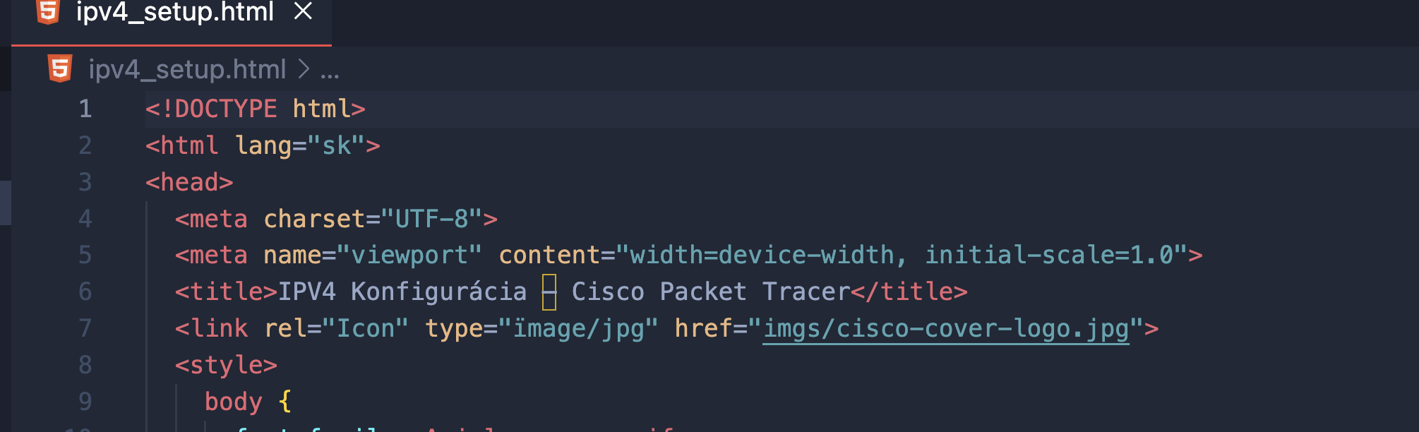
Ako som robil zaklad HTML
Zacal som vo VS code
Potom head v HTML code
Potom som pridal logo zo cisco stranky a zadal som nadpis

Slide 3
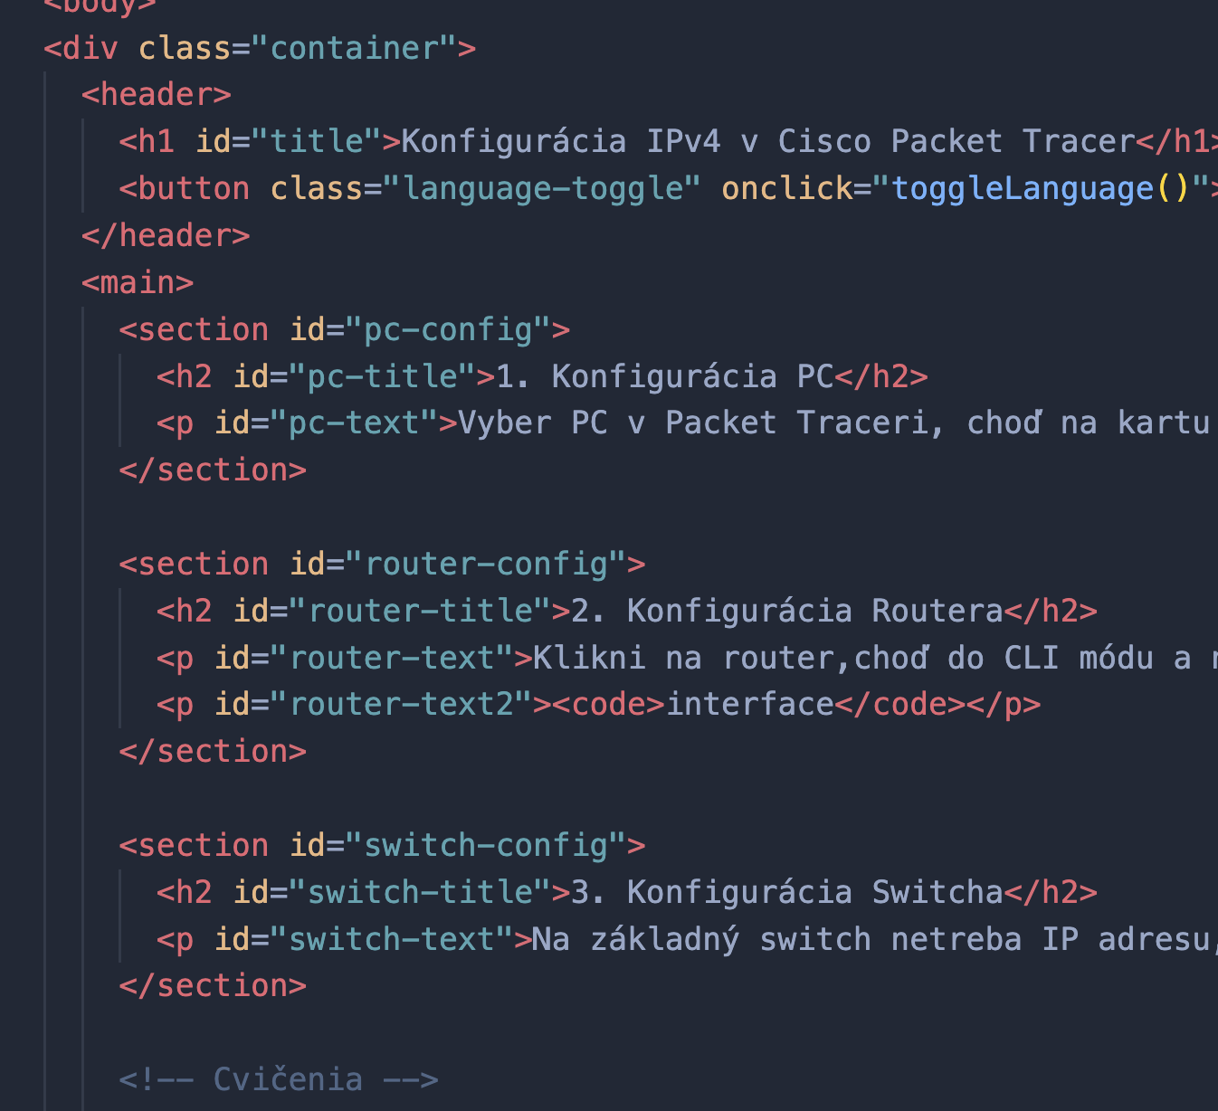
Potom som tam pridal text o tom ako nastavit IPv4 v packet tracer

Slide 4
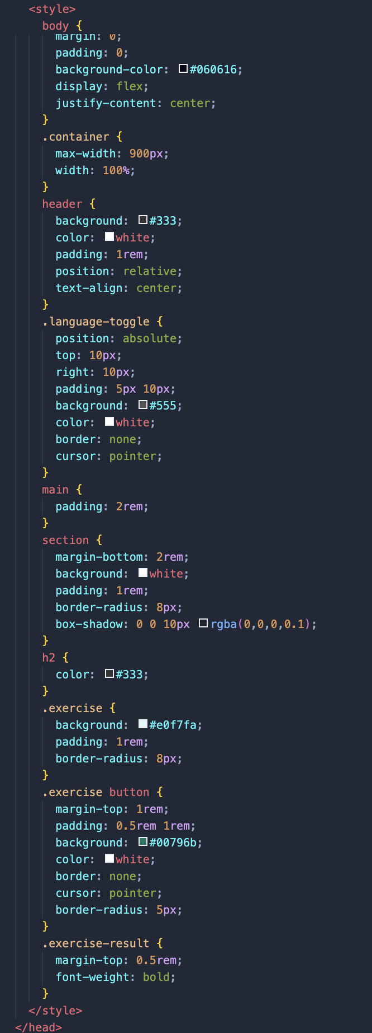
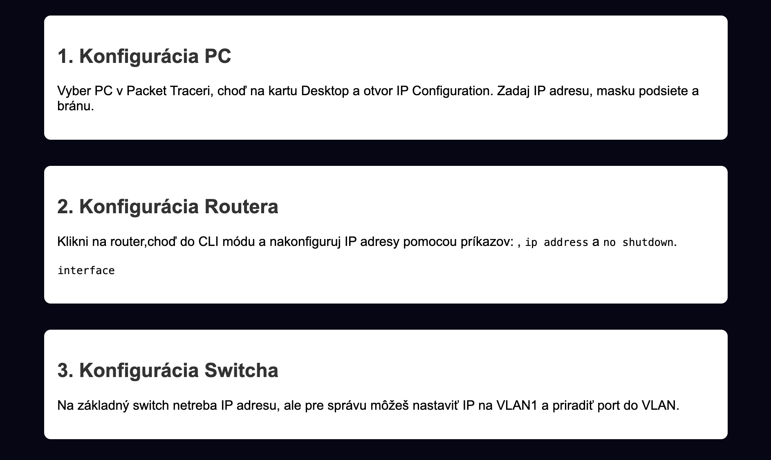
Potom som pridal css kod

Slide 5
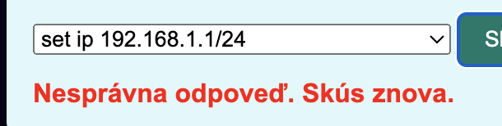
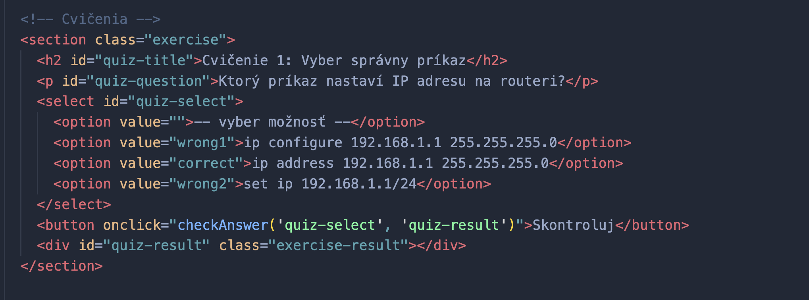
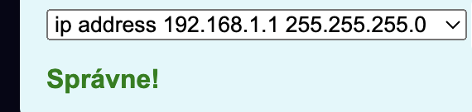
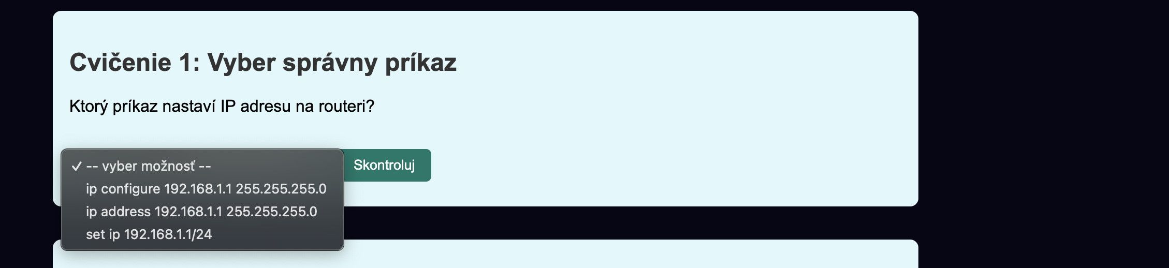
Potom som pridal quiz cast v ktorej je otazka a par moznosti na vybranie pricon to napise but sprvana odpoved alebo zla

Slide 6
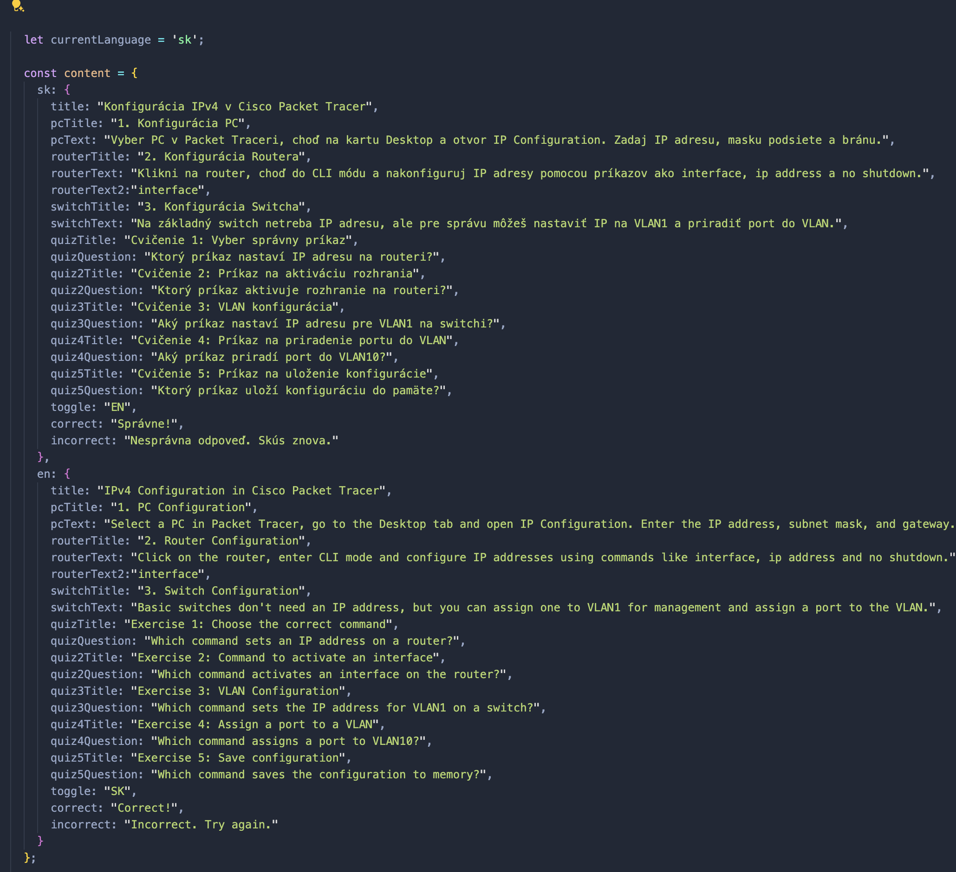
Potom som pridal javaScript kod na menenie jazyka na webstranke

Slide 7
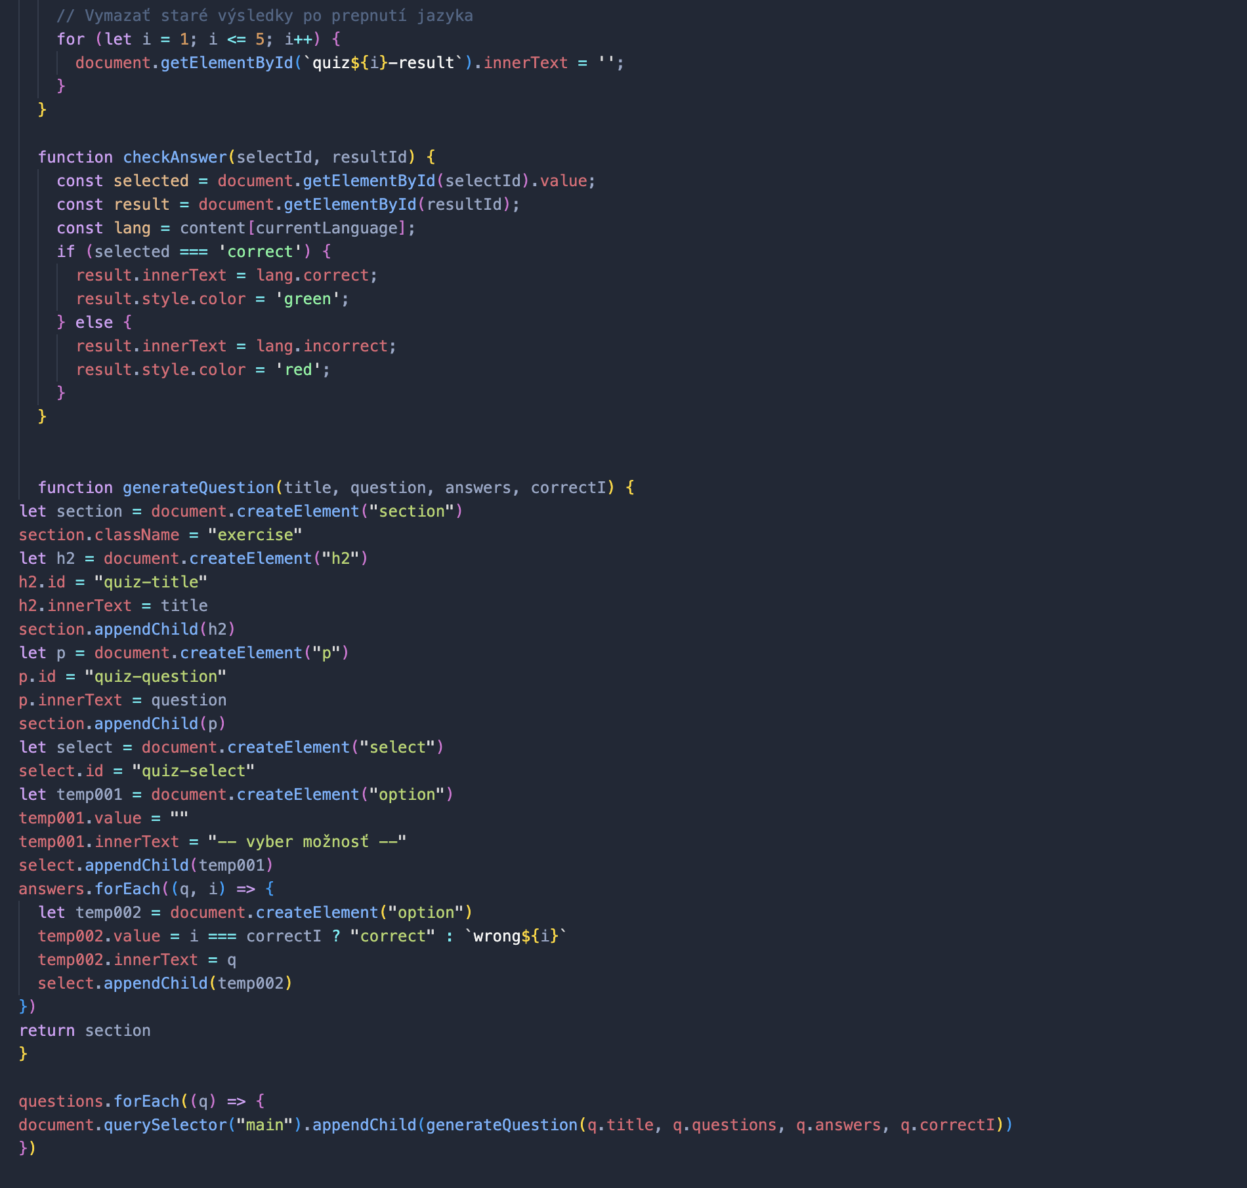
Potom som este pridal .js kod na zobrazovanie vyriesenich uloh

Slide 8
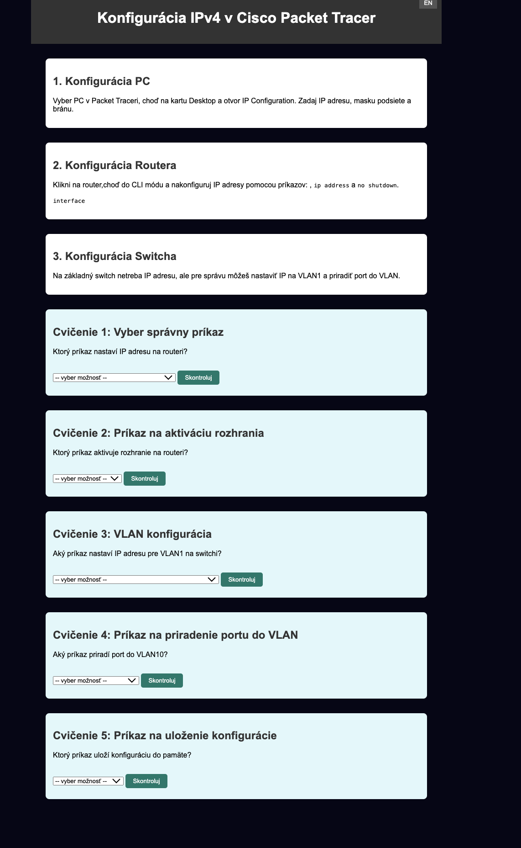
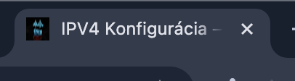
Pohlady nato ako vyzera finalna verzia webstranky

Slide 9
Dakujem za pozornost

Slide 10
zdroje
Zdroje rocnikovi projekt

